Slide 1
Adversarial attack & defense
“Review of Artificial Intelligence Adversarial Attack and Defense Technologies”
논문 정리

Slide 2
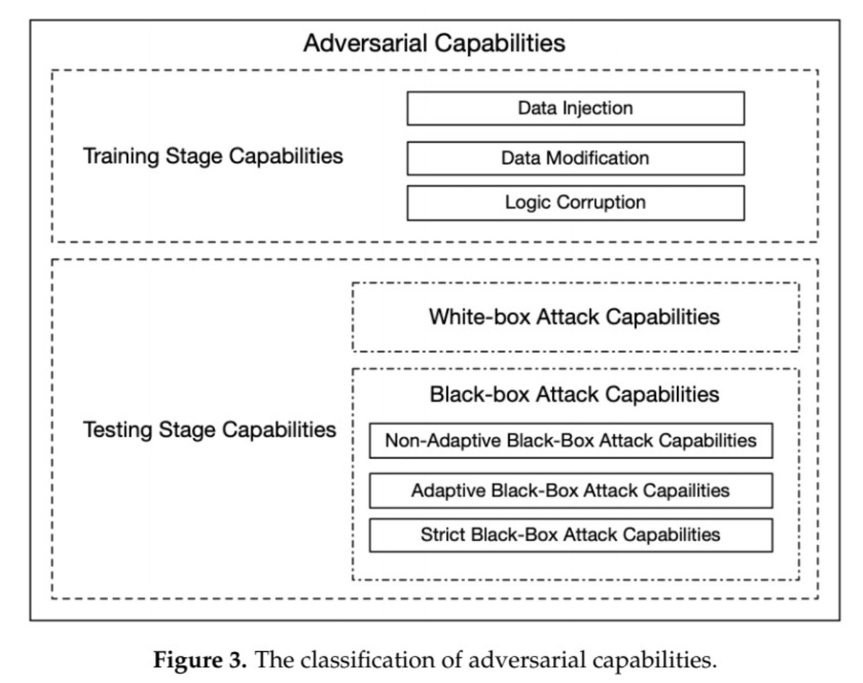
Attack 분류
Model deployment stage도 있으나 따로 소개되지 않음

Slide 3
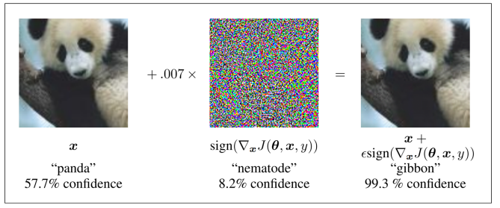
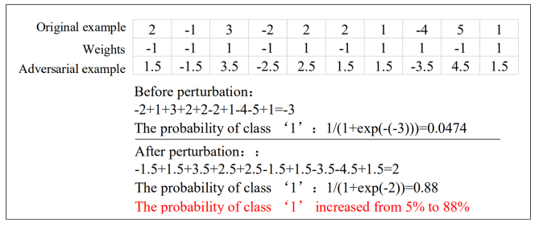
Adversarial Example(AE)
Transferability(전이성)
-모델이 유사하면 굳이 새로 구조나 파라미터를 얻을 필요가 없음
Adversarial instability(적대적 불안정)
-물리적 변환(translation, rotation 등)에 약함
Regularization effect(정규화 효과)
-적대적 훈련[은 모델의 결함을 드러내고 샘플의 견고성을 향상시킬 수 있는 정규화 방법이다.다른 정규화에 비해, 적대적 샘플을 구성하는 비용이 비싸다

Slide 4
Defense 분류
Modifying data
Modifying model
Using auxiliary tools

Slide 5
Modifying data
Adversarial training
Gradient hiding
Blocking the transferability
Data compression
Data randomization

Slide 6
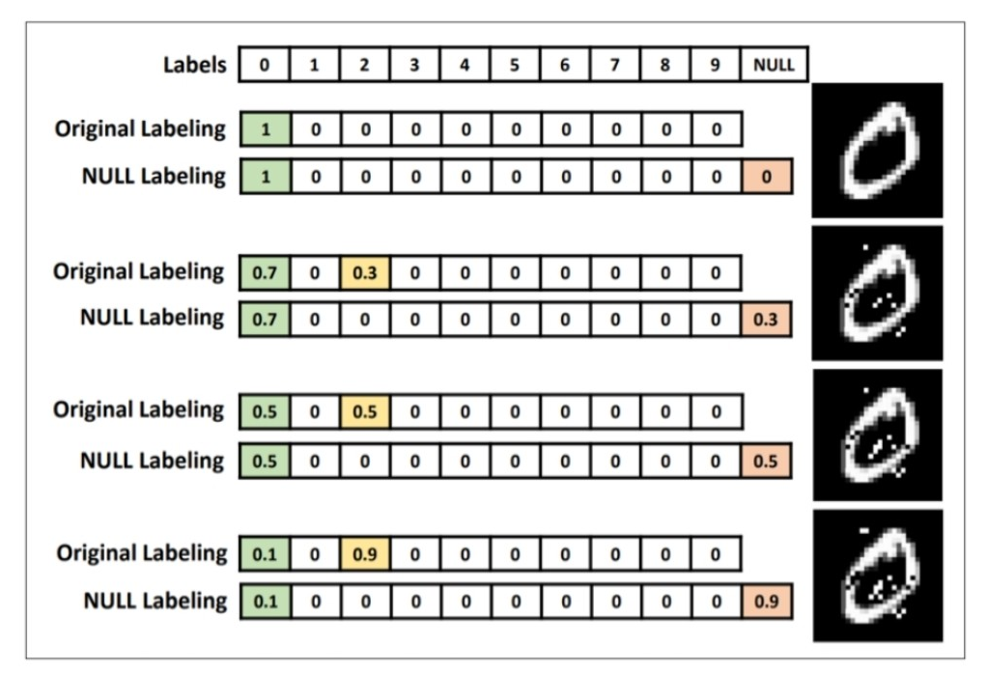
Adversarial training
Train model with legalized adversarial samples
→모르는 샘플들에 대해서는 효과가 없음
Gradient hiding
Hide information about model gradient from adversaries
→proxy black box model을 학습하고 그 모델에서 나온 adversarial sample들을 사용하면 효과 없음
Blocking the transferability
→ prevent the transferability of adversarial samples.
NULL Labeling method →

Slide 7
Data compression
improves the robustness by compressing data.
→classification에서는 정확도가 감소하고 압축되는 데이터 양이 적으면 효과가 없음
Data randomization
→random resizing, random textures, data conversion, data expansion, randomization processing 등
물리적 변환에 약하다고 했으니 이걸로 모델을 학습시키면 adversarial attack에 대해
효과는 좋은 듯

Slide 8
Modifying model
Regularization
Defensive distillation
Feature squeezing
Using a DCN
Inserting a mask layer
Parseval Networks

Slide 9
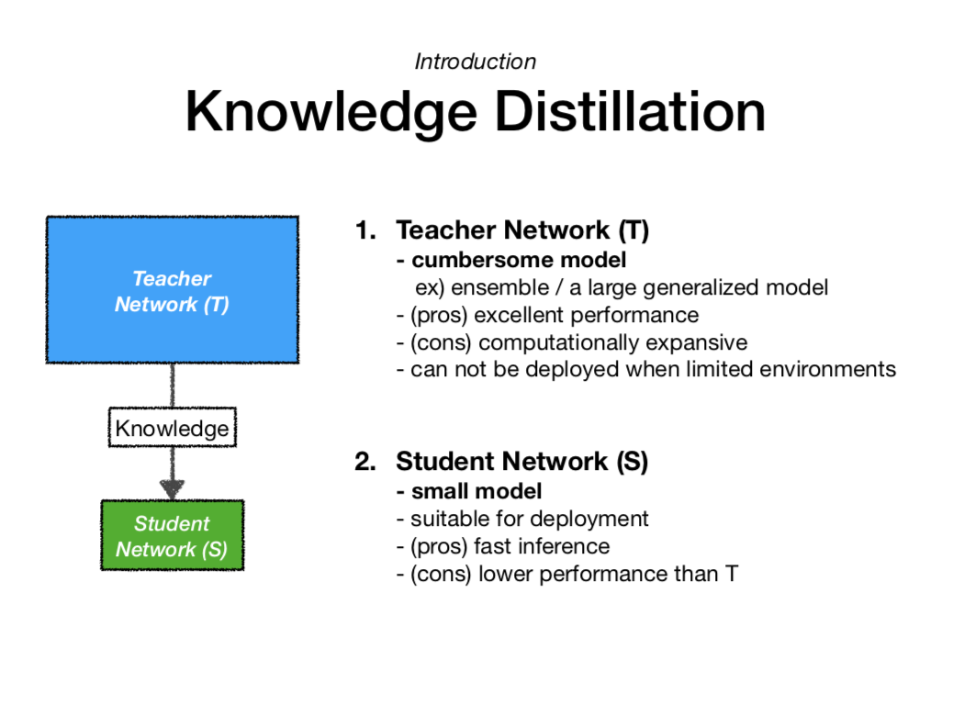
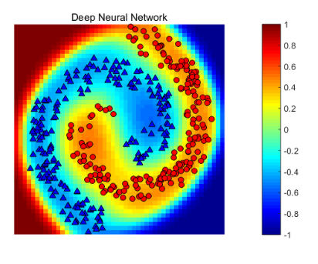
Regularization
-Improve the generalization ability of the target model by adding regular terms
-make the model have good adaptability to resist attacks on an unknown dataset in prediction
Defensive distillation
Original: compress the large-scale model into small-scale and retain the original accuracy
defensive distillation: 모델의 규모는 바꾸지 않음, output표면이 smooth하고 disturbance에 덜 민감한 모델 사용

Slide 10
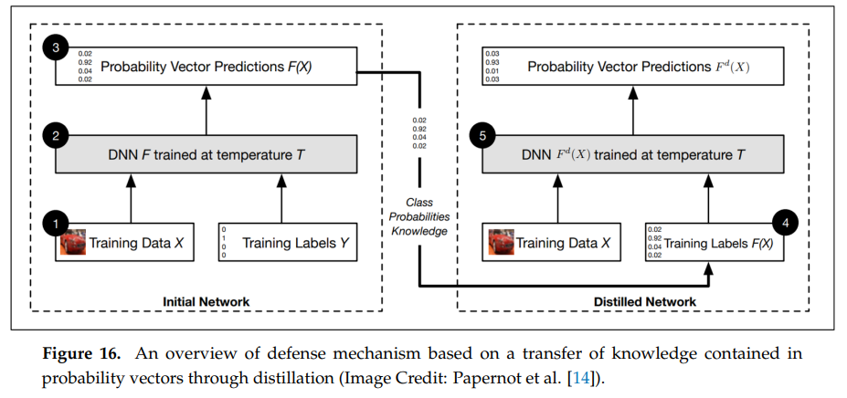

Slide 11
Feature squeezing
데이터 표현의 복잡성을 줄여 낮은 민감도로 인한 적대적 간섭을 줄이는 것. There are two ways
-reduce the color depth at the pixel level
-using a smooth filter on the image
→attack에는 효과가 좋으나, classification 정확도가 낮아짐
Using a DCN
Noise reduction automatic encode을 사용하는 deep compression network
-encoder은 adversarial noise를 줄인다.

Slide 12
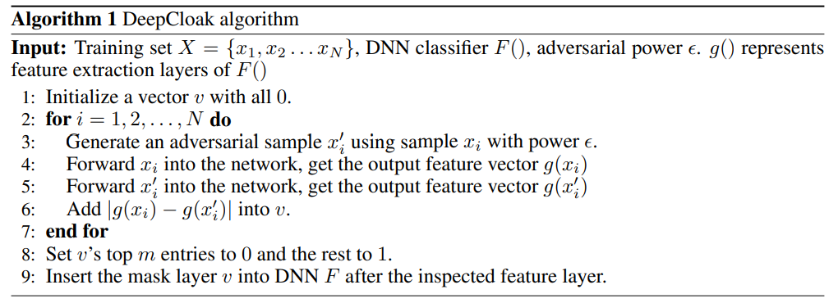
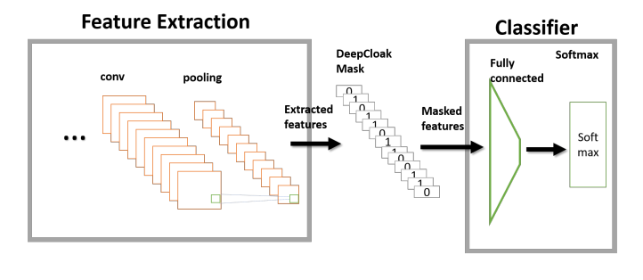
Inserting a mask layer(Mask Defense)
Classified network model 이전에 mask layer을 추가함
Mask layer은 원래 이미지와 일치하는 adversarial samples을 훈련하고 samples과 original의 차이를
해석한다.
추가적인 layer에 있는 중요한 weight들이 network의 민감한 features와 일치하기 때문에 이런 features가 classification과정에서 0으로 지정된다. 그래서 attack의 영향이 가려진다.

Slide 13
Parseval Networks

Slide 14
Using auxiliary tools
Defense GAN
MagNet
High-Level Representation Guided Denoiser(HGD)

Slide 15
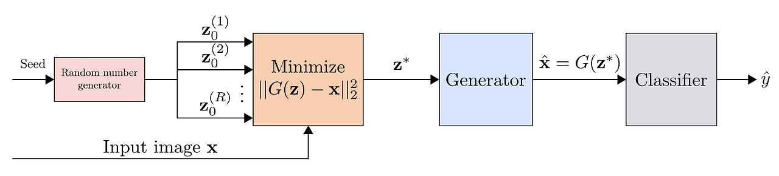
Defense-GAN
-Reconstruction error을 최소화함으로써 input image를 generator G의 범위에 투영한다.
-adversarial samples와 비교했을 때 GAN이 생성한 이미지가 G의 범위에 더 가깝고, 그러므로 perturbance를 줄이게 된다.

Slide 16
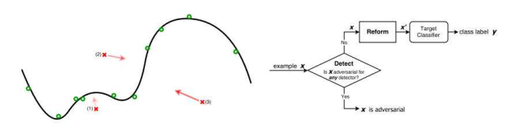
MagNet
-내부 layer의 데이터를 읽거나 classifier을 수정하는 것 없이 classifier의 마지막 layer의 출력을 black
Box로 읽는다.
-legal과 adversarial samples를 확인하기 위해 detector을 사용한다.
-detector는 주어진 sample과 manifold의 차이를 측정하고 한계점을 넘어가면 버린다.
-넘어가지 않는다면 원래 이미지로 변형한다.

Slide 17
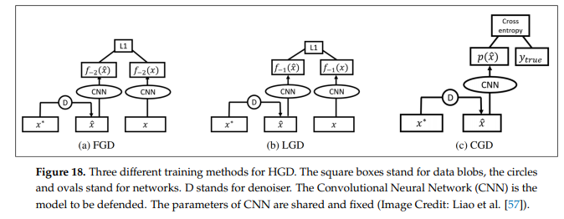
High-Level Representation Guided Denoiser(HGD)
픽셀 수준 재구성 손실 함수와 같은 표준적인 노이즈 제거 장치와는 달리, HGD는 오류 증폭 문제를 효과적으로 극복할 수 있다. 이를 위해 HGD는 대상 모델의 출력을 깨끗한 이미지와 노이즈 제거 이미지와 비교하는 손실 함수를 사용한다.

Slide 18
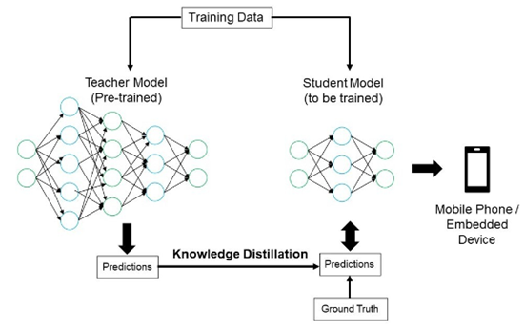
Knowledge Distillation
DNN에서 얻어지는 것
-weight parameters
-probability vectors
Probability vector로 부터 class knowledge
를 추출
-첫번째 DNN에 따른 classification predictions를 사용하여
두번째 DNN의 dataset labeling
Probabiltiy를 사용하는 것이 직관적이므로 좋다고 함

Slide 19
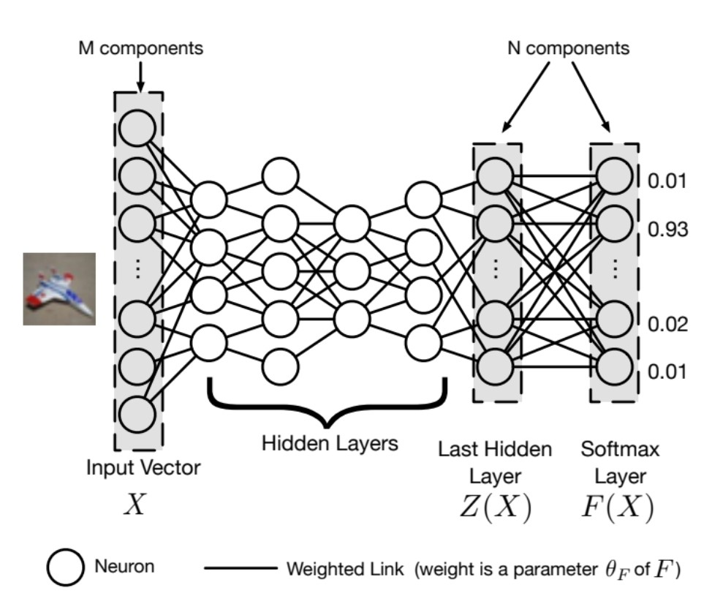
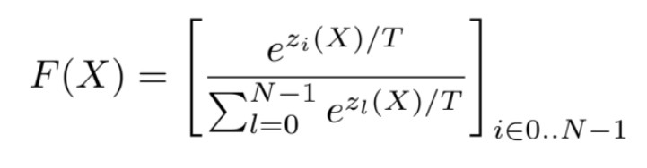

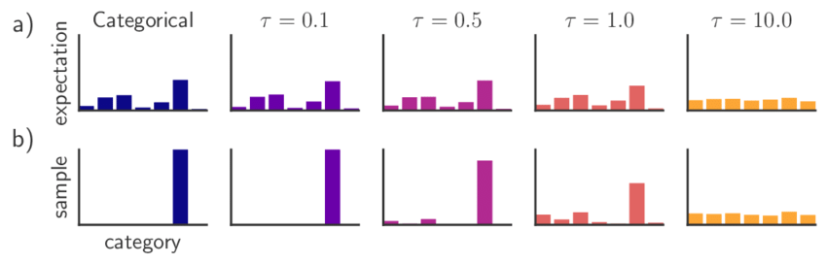
Knowledge Distillation
Output layer가 softmax(확률 추정 함수)인 large network를 훈련
원래 softmax식
T: distillation temperature
값이 커질수록 uniform, 작아질 수록 discrete 해짐

Slide 20

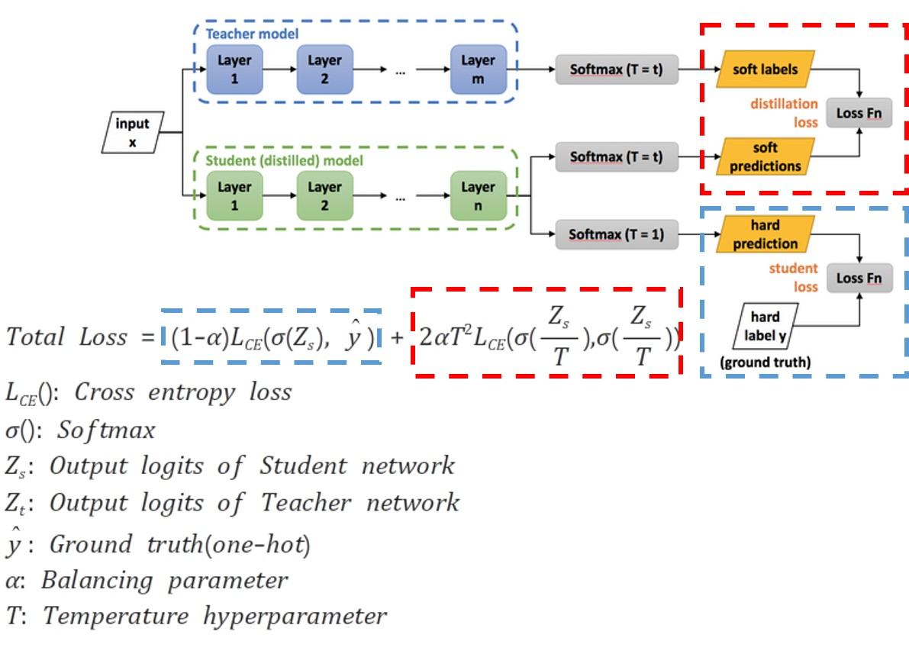
Knowledge Distillation
좌:Hard labels
우:soft labels

Slide 21
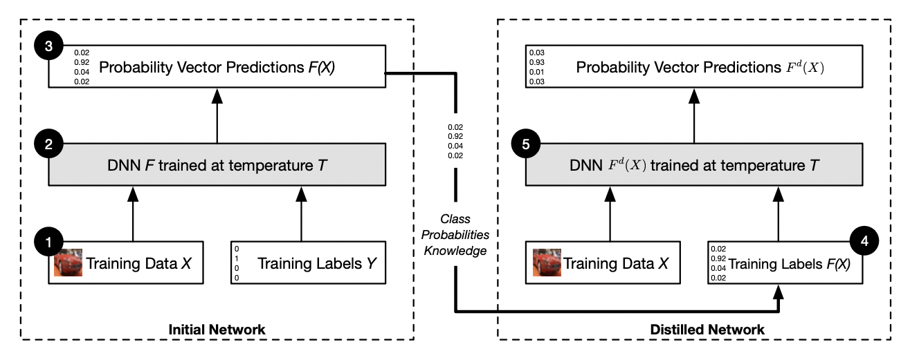
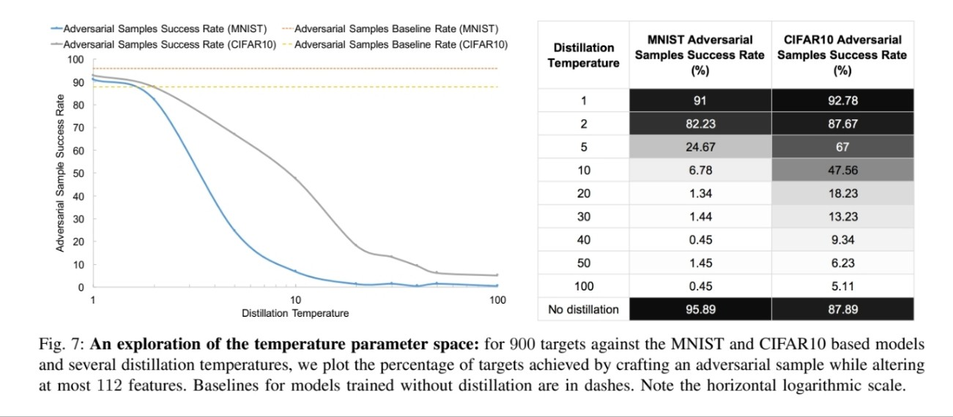
Defensive Distillation
Support Network를 먼저 학습 시킨다.
softmax outputs을 Target Network의 label로 사용함으로써 attack에 대한 Defense가 이루어진다.
test time에 T를 다시 1로 되돌림으로써 target class confidence를 다시 높여주고, attack이 제대로 동작하지 않게 된다.
Model이 perturbations에 대해 robust해짐

Slide 22

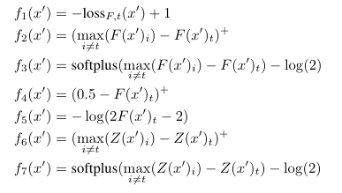

C&W attack
Model이 robust해진 게 아니라 그냥 이전의 attack method들이 작동되지 못하게 한 것
AE만드는 식

Slide 23
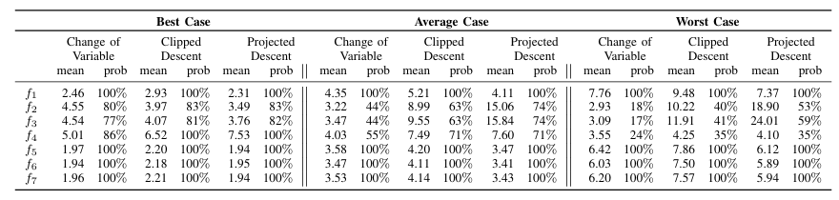
C&W attack

Slide 24


C&W attack
L2 Attack : L2 norm을 사용하여 낮은 distortion을 가지도록 만드는 방법
L0 Attack
non-differentiabel하기 때문에 gradient descent에 적합하지 않다. 따라서 classifier output에 큰 영향을 주지 않는 픽셀들을 찾아서 이를 고정하는 방식으로 대체
L∞ Attack
not fully differentiable하기 때문에 gradient descent에 바로 적용하기는 어렵다.

Slide 25
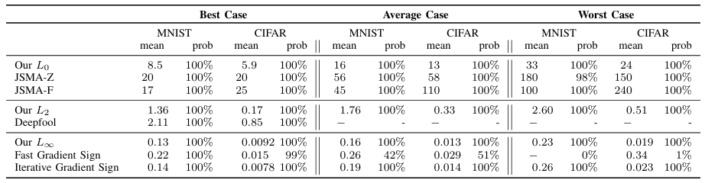
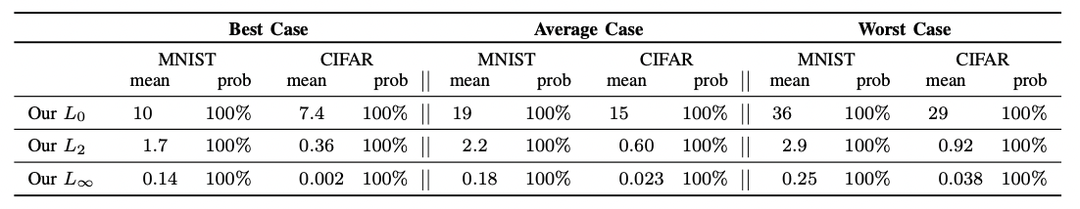
C&W attack

Slide 26
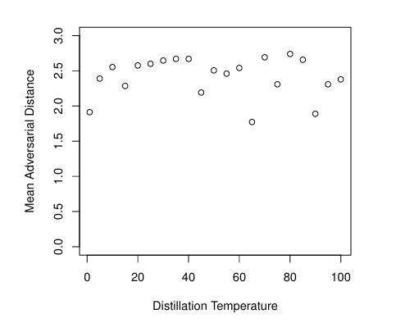
Defensive distillation vs C&W attack

Slide 27
참고
C&W attack-1 https://aistudy9314.tistory.com/59?category=1040544
C&W attack-2 https://aistudy9314.tistory.com/60
Knowledge Distillation https://light-tree.tistory.com/196

